Slide 1

Material-Workshop
Arbeitsgruppe Astroteilchenphysik
Zusammenfassung
23.-25. April 2014

Slide 2
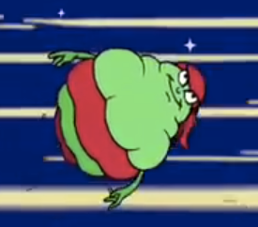
Unser Fazit
wir haben einiges geschafft
es gibt noch ein paar Baustellen
es sind aber auch Fragen offen geblieben
z.B. was oder wer ist das dicke grüne Teilchen?

